Slide 1
Sistema de Géstión de Vehículos de Emergencia - SIGVE
Portafolio de Título
Integrantes:
Christian Quintanilla
Sebastían Caba
Matías Lagos

Slide 2
Problemática Actual en Bomberos de la Octava Región
Geografía
Territorio rural extenso, disperso y con condiciones adversas
Mantenimiento
Vehículos requieren mantención y gestión eficiente
Problema
Dificultades en el control y gestión de mantenimiento, registros desordenados, sin un sistema centralizado.

Slide 3
Solución
Historial Centralizado
Gestión de Mecánicos
Talleres Organizados
Alertas Preventivas
Escalabilidad
Vehículos con sus registros de mantenciones siempre disponibles
Los mecánicos podrán registrar y planificar reparaciones fácilmente.
Asignación clara de personal y vehículos.
El sistema generará alertas preventivas para evitar fallas críticas.
Plataforma adaptable para todos los cuerpos de bomberos del país.

Slide 4
Objetivo
01
Gestionar eficientemente el mantenimiento de los vehículos de emergencia.
02
Centralizar la información en un sistema único para talleres y flota.
03
Apoyar la gestión operacional de emergencias a nivel nacional.

Slide 5
Alcances del Sistema
Gestiona talleres, mecánicos y vehículos en mantenimiento.
No reemplaza sistemas de despacho ni coordinación de emergencias.
Registra y da trazabilidad a mantenciones, repuestos y reparaciones.
No gestiona compras externas ni logística de repuestos.
Ofrece visualización y control según rol (mecánico / administrador).
No controla presupuesto ni genera diagnósticos automáticos.
SIGVE

Slide 6




Otros Alcances Futuros
Dashboards/analítica y mantenimiento predictivo (ML)
Reportes avanzados de rendimiento y costos de mantención.
Escalamiento a múltiples regiones y cuerpos de bomberos.
Posible integración con sistemas de despacho operativo.

Slide 7
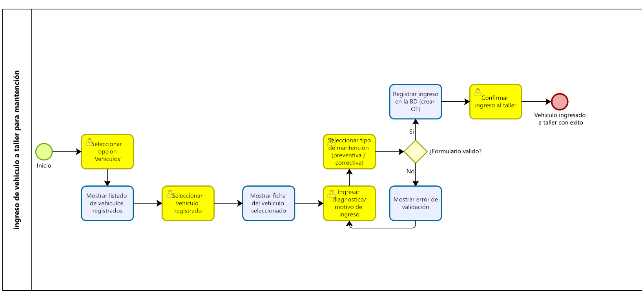
Procesos de Negocio

Slide 8
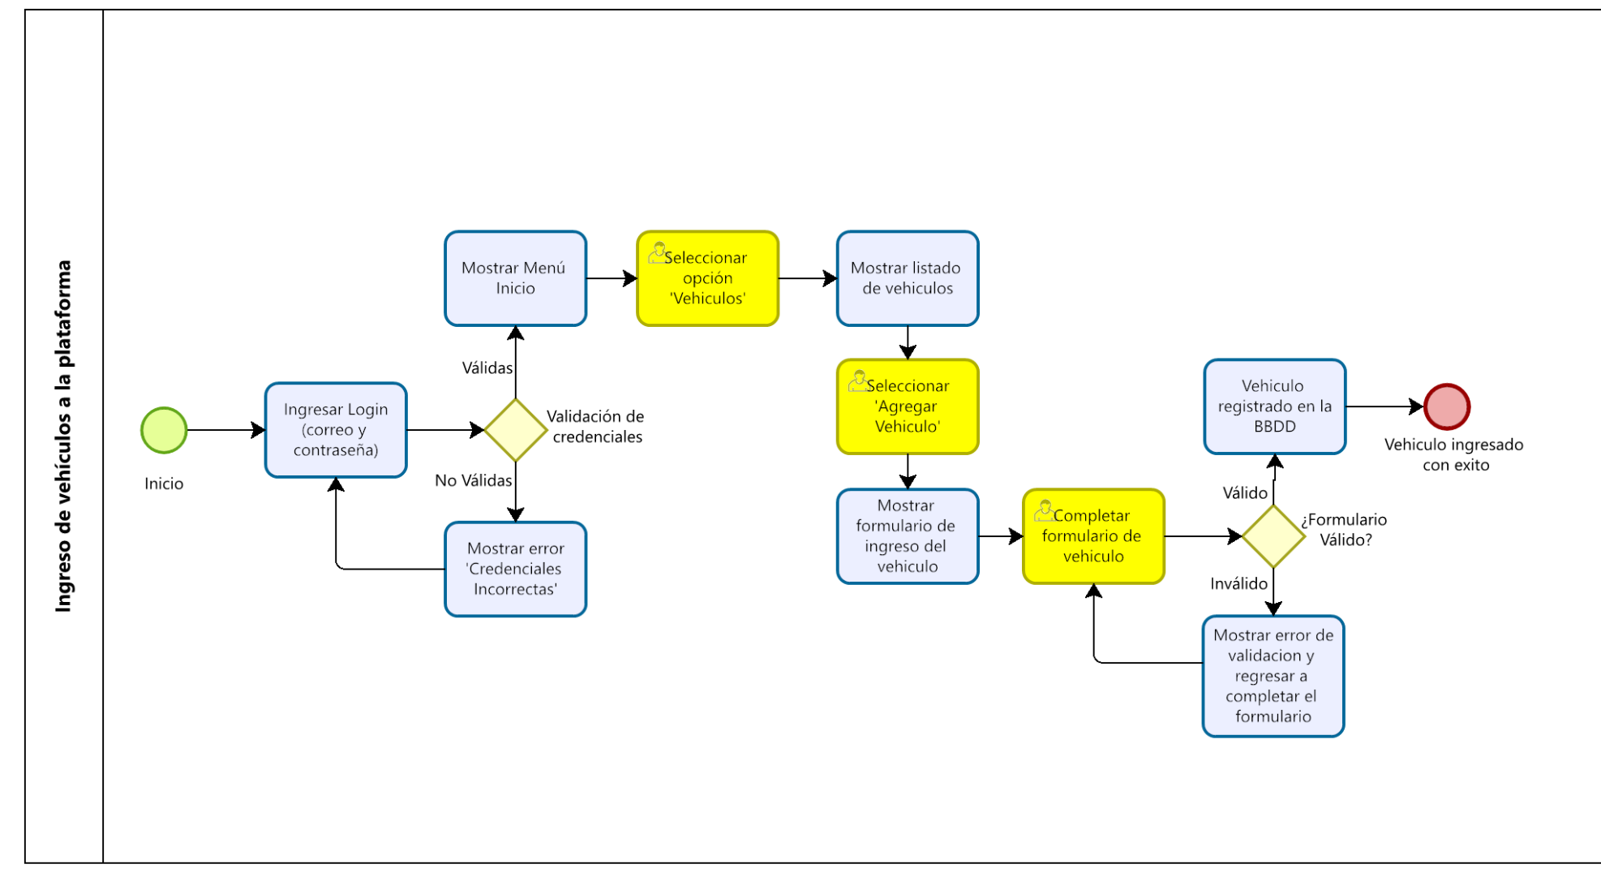
Procesos de Negocio
¿Son validas?

Slide 9
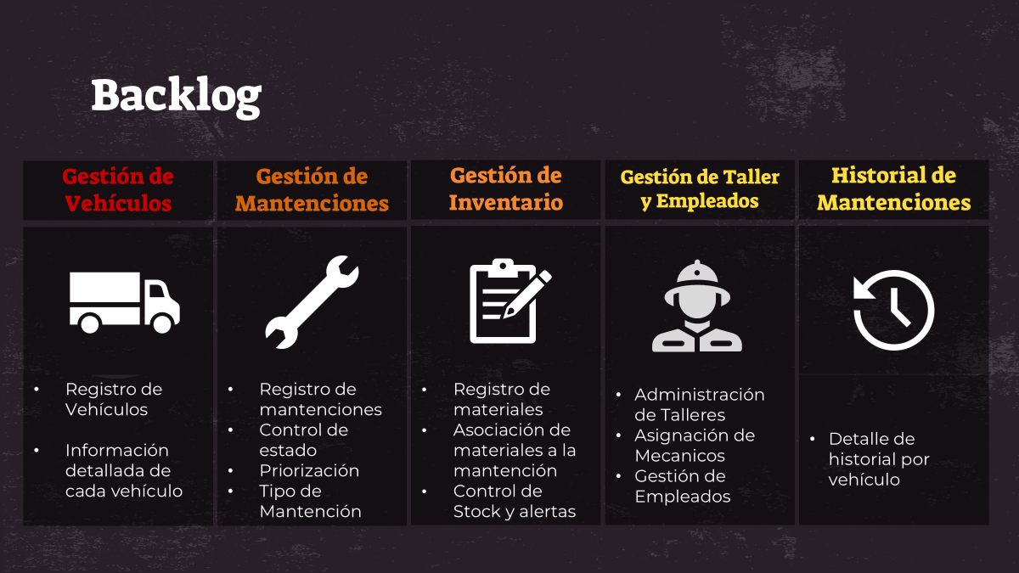

Slide 10
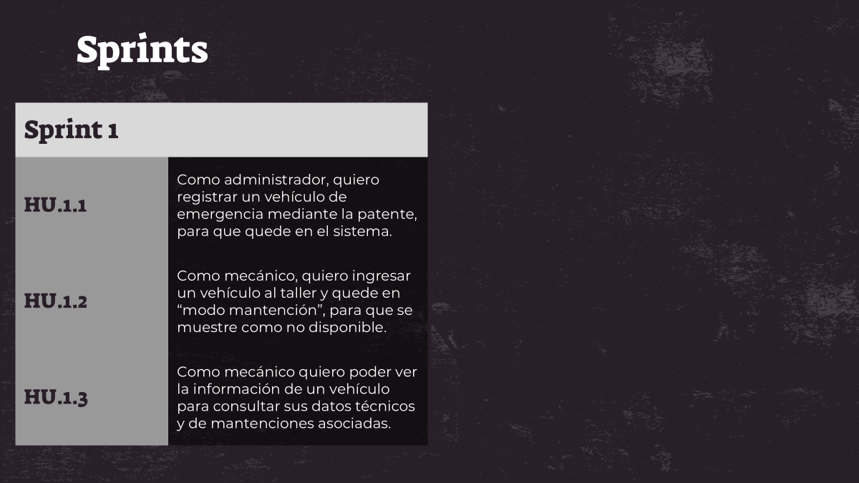
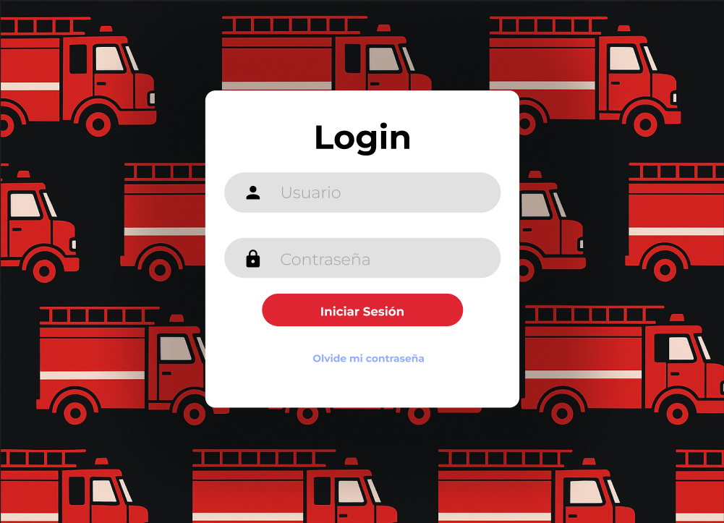
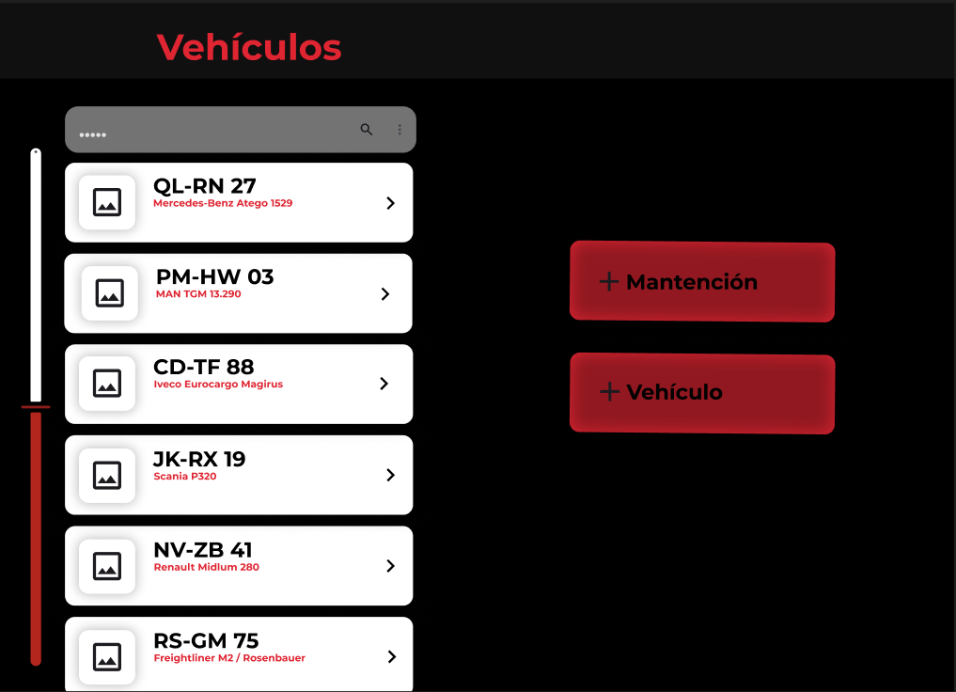

Slide 11
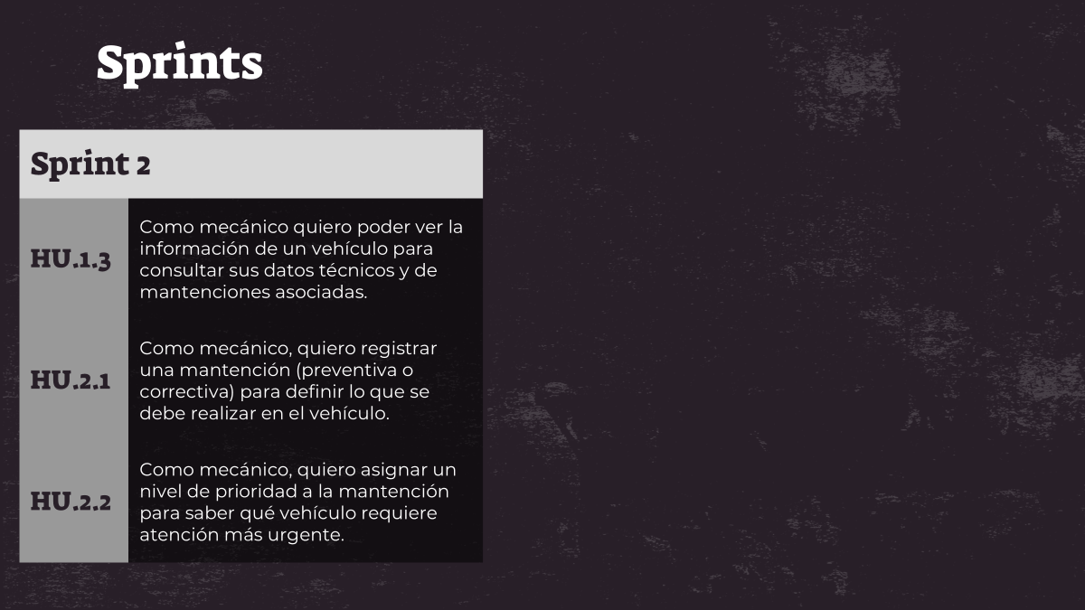
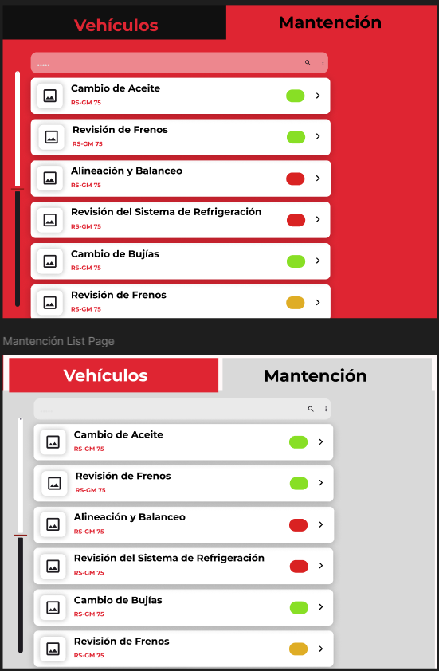

Slide 12

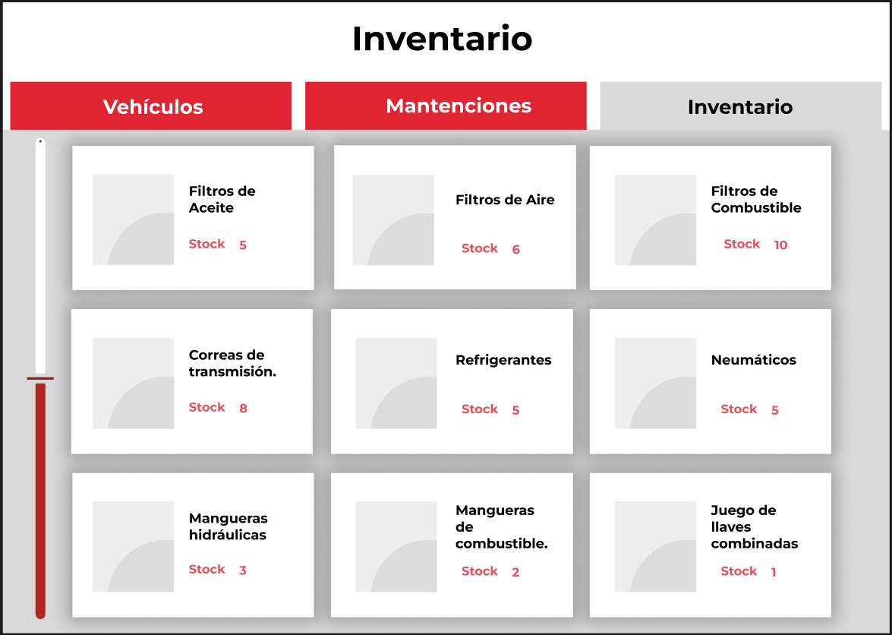

Slide 13
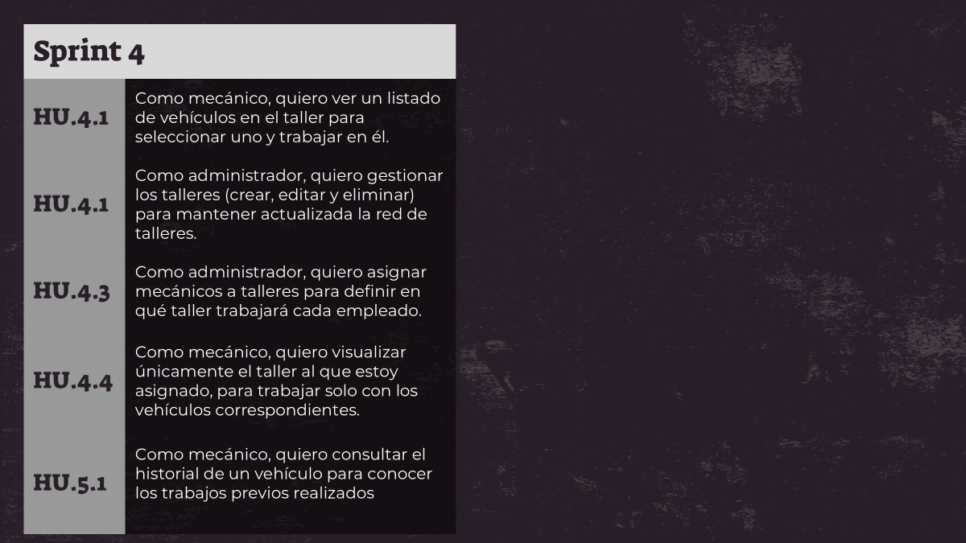
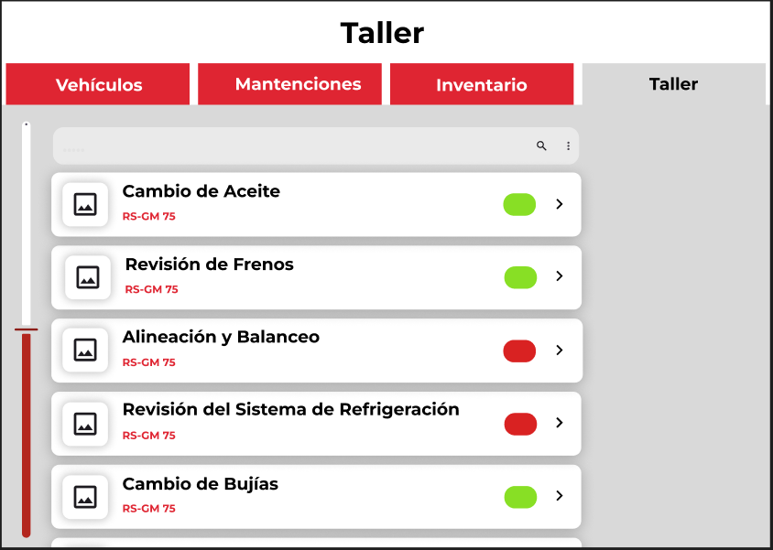

Slide 14
Tecnologías del Desarrollo
Componente | Tecnología | Uso en SIGVE
Motor de Base de Datos | PostgreSQL | Almacén de Vehículos, mantenciones, talleres, empleados e inventario
Alojamiento de BD | Supabase | DB gestionada, autenticación y backups
API | Node.js + Express.js | Endpoints REST, reglas de negocio
Aplicación Web | Django | Framework que contendrá la aplicación Web
Aplicación Móvil | Kotlin + Jetpack Compose | Lenguaje nativo de android para la aplicación móvil.

Slide 15
Gestión del Desarrollo
N° | MÓDULOS | Estado
1 | Módulo de Vehículos | Pendiente
2 | Módulo de Mantenciones | Pendiente
3 | Módulo de Inventario | Pendiente
4 | Módulo de Taller | Pendiente
5 | Módulo de Empleado | Pendiente
6 | Módulo de Alertas y Notificaciones | Pendiente
7 | Módulo de Reportes | Pendiente

